Slide 1


Selenium 교육자료 –code

Slide 2
findElement
Selenium Webdriver 에서 Element 위치 지정은 WebDriver와 WebElement Class에 있는 findElement(), findElements() Method를 사용한다.
findElement() Method는 검색 조건에 해당하는 WebElement 객체를 반환한다. 찾으려는 Element가 하나도 없으면 예외를 발생시킨다.
findElements() Method는 검색 조건에 해당되는 WebElements 리스트를 반환한다. 찾고자 하는 Element가 발견되지 않으면 빈 리스트를 반환한다.
두가지 Find Method는 위치 지정자나 By 클레스 인스턴스의 Query 객체를 인자로 사용하는데, Selenium Webdriver의 By 클래스는 다양한 위치 지정자를 지원한다.
위치 지정자는 ID, Name, class name, tag name, link text, partial link text, CSS 등으로 사용되고 ID를 사용한 위치지정자는 왼쪽의 형태로 만들어진다.
Method
위치지정자
driver . findElement (By . ID (“ID”));
Web driver
Class instance
좌표

Slide 3

click, clear, sandkey, getText, get
앞서 fineElement 를 활용하여 실제 UI 환경에서 수행하는 동작을 지정할 수 있다.
click = 지정된 위치의 Click 이벤트를 수행
clear = 지정된 위치의 Text 을(를) 지워 초기화 시켜주는 동작 수행
sandkeys = 지정된 위치에 Text 을(를) 입력 시켜주는 동작 수행
getText = 지정된 위치의 Text 값을 읽는 동작 수행
- if 문과 조합하여 판별식 형태의 구문으로 사용됨
- 출력문 (println) 을 이용하여 Text 값을 확인 하는 용도로도 활용
get = URL 입력시키는 동작 수행

Slide 4

WaitTime 과 Thread.sleep
동작과 동작간에 화면 이동, 클릭이벤트, 화면 전환 등 다음 이벤트를 처리 하기 전까지 원활이 연결시켜 주는 시간이 필요하다. 이에 사용 되는 2가지 방법을 알아보자
WaitTime
WaitTime 을 사용하기 위해서는 몇가지 사전 준비가 필요하다.
사용되는 라이브러리의 import 선언 하고, 해당 변수로 사용될 시간선언 및 몇가지 단계가 있지만 장점은 특정 element 를 찾기 전까지 대기한다는 사실이다.
특정 좌표 (path) 를 찾기 전까지 미리 선언된 시간 만큼 대기를 진행하고, 해당 좌표를 찾은 후 다음 동작을 진행한다.
Thread.sleep
WaitTime 과 가장 큰 차이점은 별다른 준비 없이 사용 가능한 점과 시간을 임의의 조정할 수 있다.
장점 : 사용법이 간단함.
(동작과 동작 사이에 위 구문과 시간을 지정해 주면 끝)
단점 : 절대 수행시간 자체가 늘어남
(동작과 동작 사이에 절대 시간을 늘여 기본 수행시간이 늘어남)

Slide 5
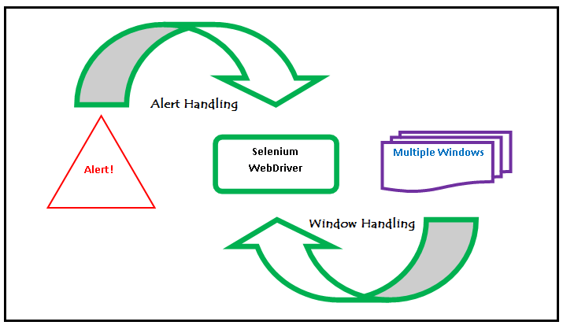



Alert
Alert의 경우 따로 Path 값이 존재 하지 않는다.
이에 조금 다른 방법으로 체크 및 확인하여 체크가 가능하다.
Alert 의 경우 기존 화면에서 화면이 변경된것으로 체크 되기 때문에 driver.switchTo(); 문을 조합하여 화면전환 후 다음동작을 진행한다.
alert.accept();
Alert 으로 화면을 전환 후 확인 or OK 버튼을 누르는 동작
alert.dismiss();
Alert 으로 화면을 전환 후 닫기 or Cancel 버튼을 누르는 동작
alert.getText()
Alert 에 표시된 Text 값을 불러오는데 사용한다.
주로 출력문(println) 과 조합하여 사용한다
사용된 프린트 문을 이용하여 Alert 에 표시된 문구와 비교할 수 있는 판별문(if) 으로 사용이 가능하고, 결과값은 Eclipse Console 에서 확인이 가능하다.
alert.sendkeys(“text”)
Alert 에 Text 입력시 사용

Slide 6
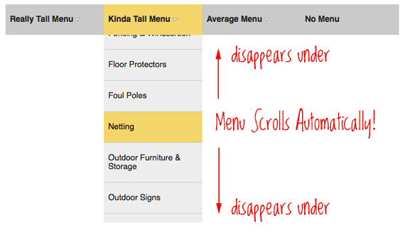
Point hoverItem
한 화면에서 모든 element 가 보이지 않을때 사용 하는 것으로 특정 위치 까지 화면 스크롤 이동을 할때 사용한다.
아래 그림과 같이 이동해야할 좌표 입력 후 입력된 좌표값의 Y 좌표로 화면 이동됨
hoverItem 에 일력된 Y 좌표로 이동됨

Slide 7

action.moveToElement
Point hoverItem 과 비슷한 기능을 가진 코드로 화면에서 모든 element 가 보이지 않을때 사용 하는 것으로 특정 위치 까지 화면 스크롤 이동을 할때 사용한다.
아래 그림과 같이 이동해야할 좌표 입력 후 입력된 좌표값으로 화면을 이동한다. (Point hoverItem 보다 간단히 사용)
입력된 Path 값으로 화면 이동됨

Slide 8
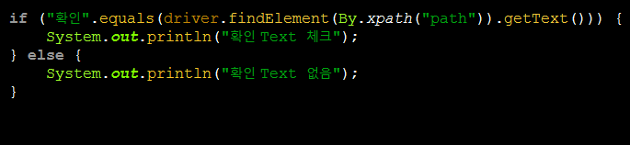
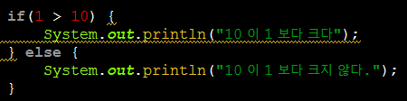
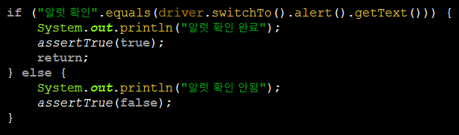
if / else 문
테스트 스크립트를 작성하며 UI 클릭, 텍스트 입력 등을 통하여 스크립트 진행 후 완료 조건을 지정하기 위해 사용되는 로직
기본은 위의 그림과 같다.
꼭 종료조건으로 사용되지 않더라도 예외처리등 다양한 방법으로 활용이 가능하다.
예제1 Text 체크
특정 경로의 Text 값을 읽어 같을 경우 if 문을 실행하고, 아닐경우 else 문을 실행한다.
If(조건) {수행}
else {if 조건이 아닐 경우 수행}
예제1 alert Text 체크
알럿의 Text 를 읽어 “a”.equals 와 같을 경우 if 문을 실행하고, 아닐 경우 else 문을 실행한다.

Slide 9
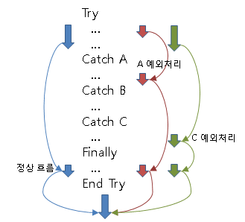
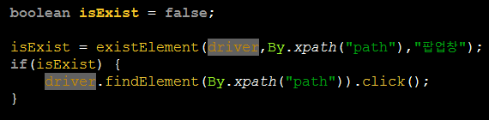
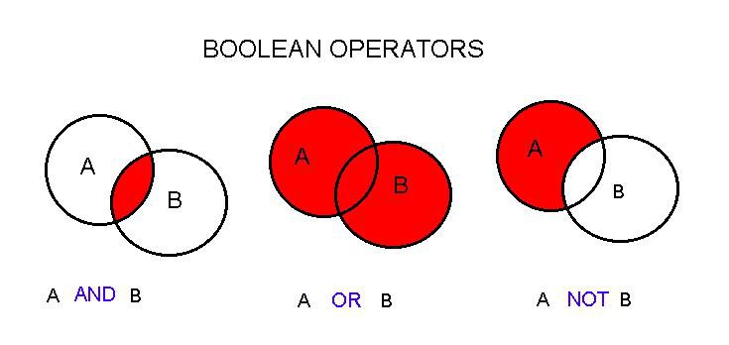
예외처리 (Boolean)
테스트 스크립트 작성시 특정 알럿 이나, 특별한 상황에 따라 예외처리가 필요하다. 이때 사용시 도움되는 테스트 코드를 알아보자
위 예제에서는 Boolean 을 이용하여 특정 팝업이 발생할 경우 아래 if 문을 수행하게 되고, 해당 조건이 없는 경우 해당 구문을 무시할 수 있다.

